Slide 1


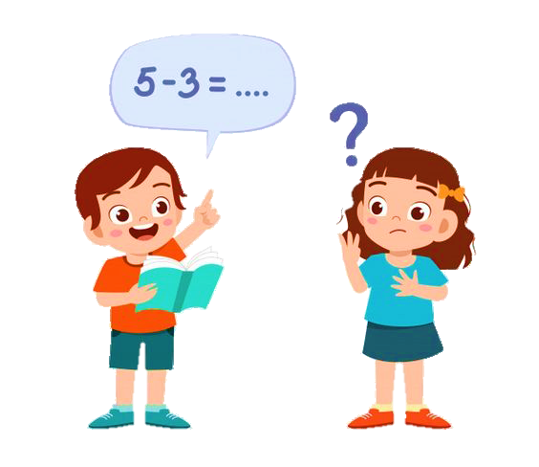

Slide 2

Trò chơi
Ô CỬA BÍ MẬT
1
2

Slide 3

Câu 1: Số gồm: 8 triệu, 5 trăm nghìn, 5 nghìn, 7 trăm và 2 đơn vị được viết là:
A. 8 505 702
B. 8 505 720
C. 8 055 702
D. 8 550 702
04
00
01
02
05
03

Slide 4
Trò chơi
Ô CỬA BÍ MẬT
1
2

Slide 5
Câu 2: Giá trị của chữ số 7 trong số 10 275 104 là:
A. 700 000
B. 70 000
C. 7 000
D. 7
04
00
01
02
05
03

Slide 6
Toán
Luyện tập

Slide 7
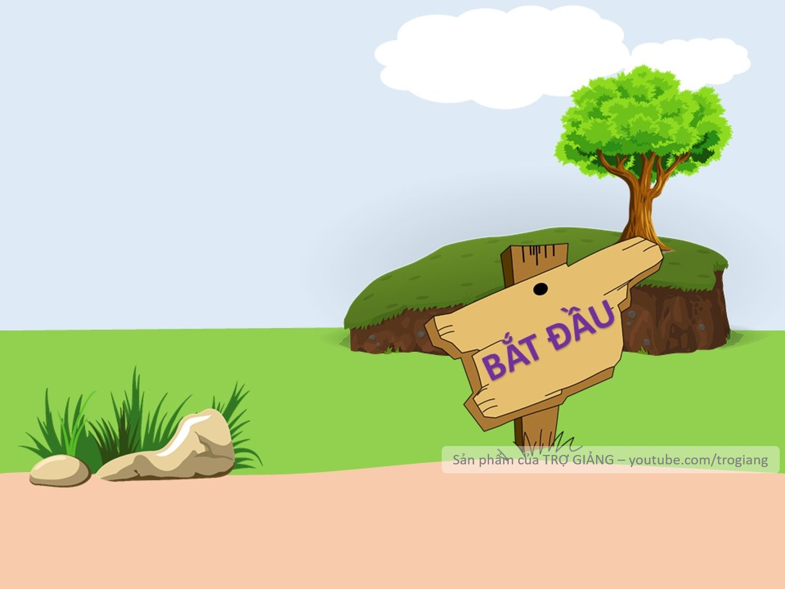
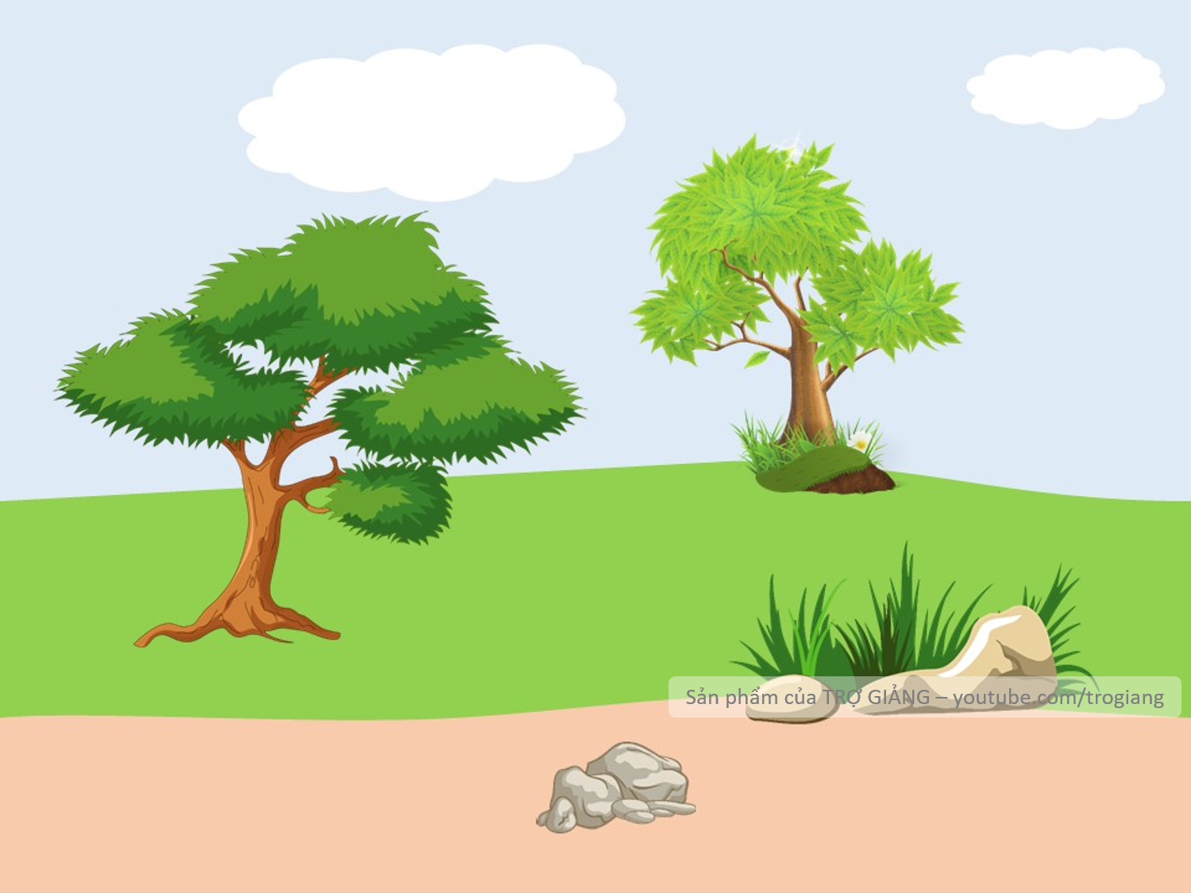

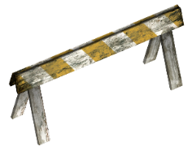

VƯỢT CHƯỚNG
NGẠI VẬT

Slide 8




Bài 1: Đọc số và nêu giá trị của chữ số 3 mỗi số sau:
a) 35 627 449 b) 123 456 789;

Slide 9
Viết số | Đọc số | Giá trị của chữ số 3
35 627 449
123 456 789
Ba mươi lăm triệu sáu trăm hai mươi bảy nghìn bốn trăm bốn mươi chín
30 000 000
Một trăm hai mươi ba triệu bốn trăm năm mươi sáu nghìn bảy trăm tám mươi chín
3 000 000

Slide 11

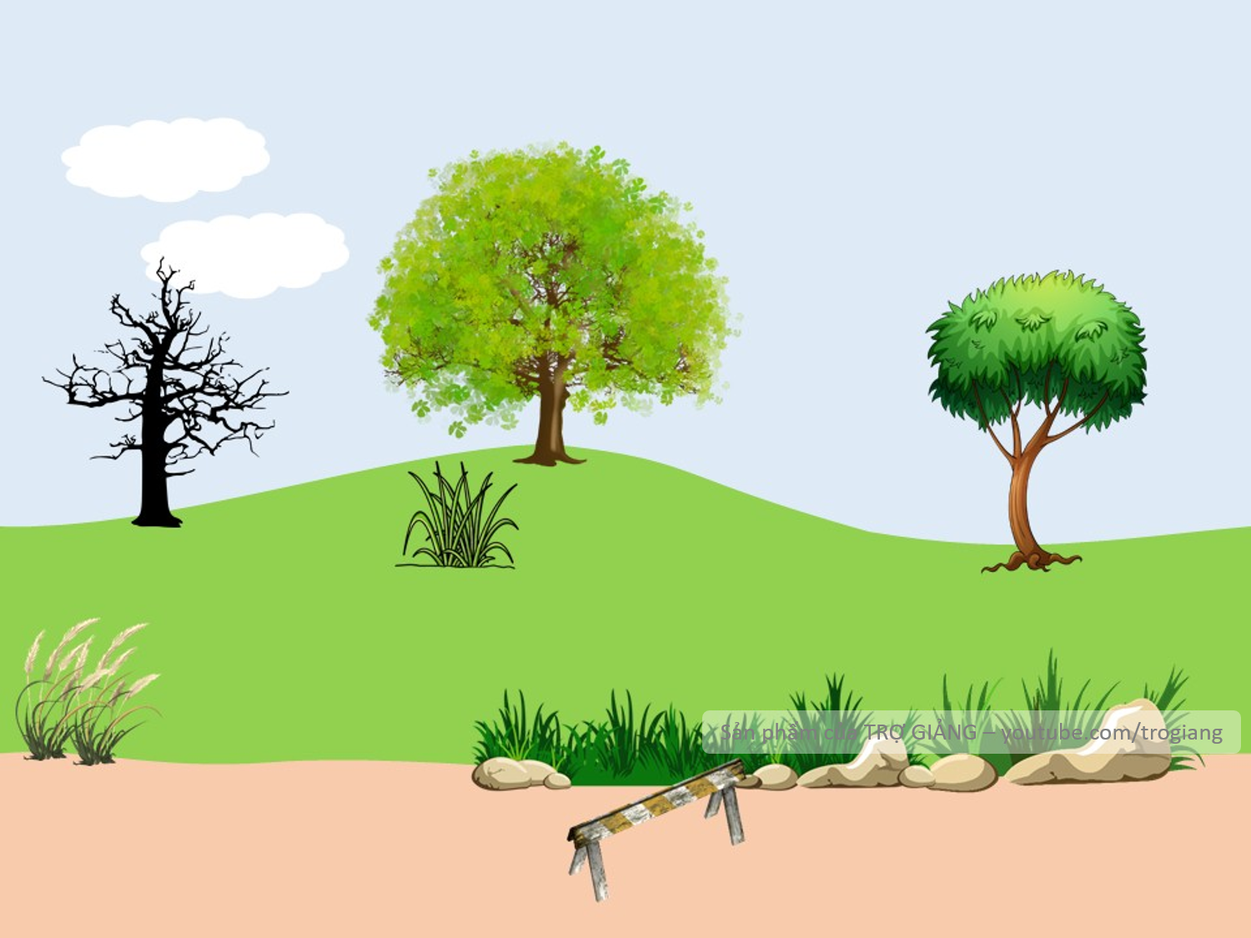

Bài 2: Viết số biết số đó gồm: 5 triệu, 7 trăm nghìn, 6 chục nghìn, 3 trăm, 4 chục và 2 đơn vị

Slide 12
Viết số gồm: 5 triệu, 7 trăm nghìn, 6 chục nghìn, 3 trăm, 4 chục và 2 đơn vị
Lớp triệu |  |  | Lớp nghìn |  |  | Lớp đơn vị
Trăm triệu | Chục triệu | Triệu | Trăm nghìn | Chục nghìn | Nghìn | Trăm | Chục | Đơn vị
5
7
6
0
3
4
2
Viết là: 5 760 342

Slide 14

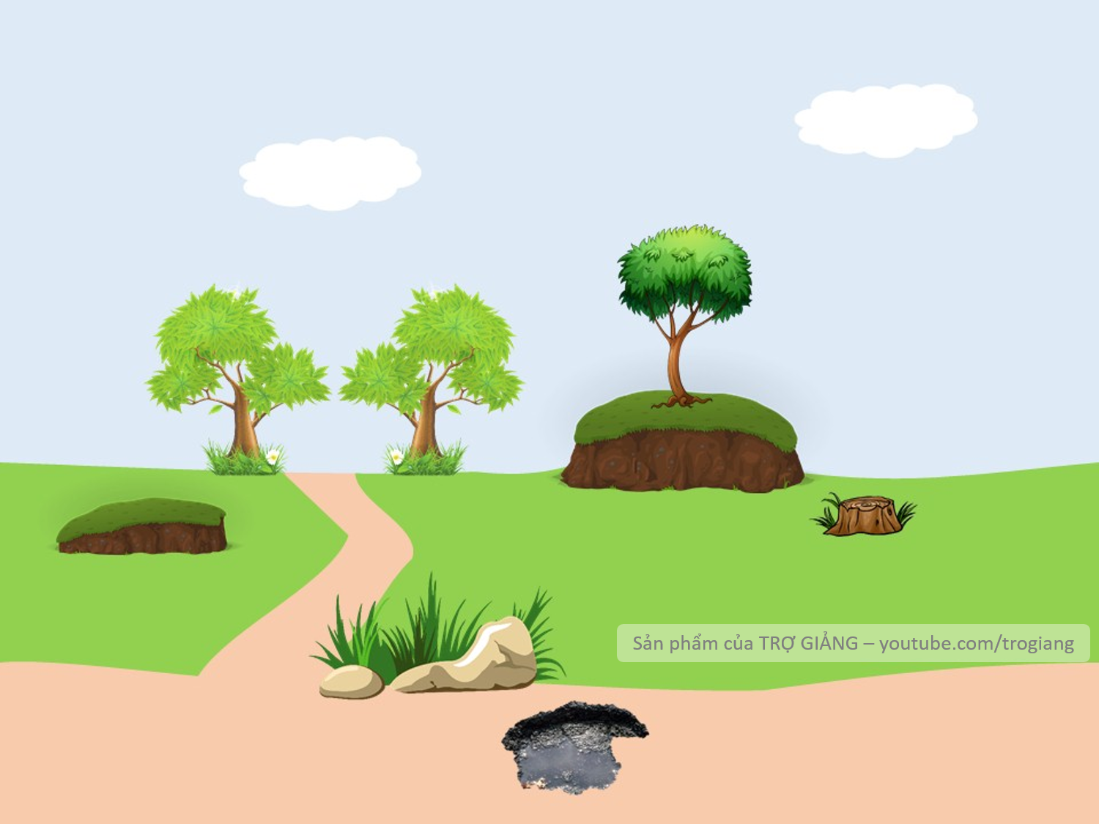

Bài 3: Số liệu điều tra dân số của một số nước vào tháng 12 năm 1999 được viết ở bảng sau:

Slide 15
Bài 3: Số liệu điều tra dân số của một số nước vào tháng 12 năm 1999 được viết ở bảng sau:
Tên nước | Số dân
Việt Nam | 77 263 000
Lào | 5 300 000
Cam-pu-chia | 10 900 000
Liên bang Nga | 147 200 000
Hoa Kỳ | 273 300 000
Ấn Độ | 989 200 000
Trong các nước đó:
- Nước nào có số dân nhiều nhất?
- Nước Ấn Độ có số dân nhiều nhất.
-Nước Lào có số dân ít nhất.
-Nước nào có số dân ít nhất?

Slide 16
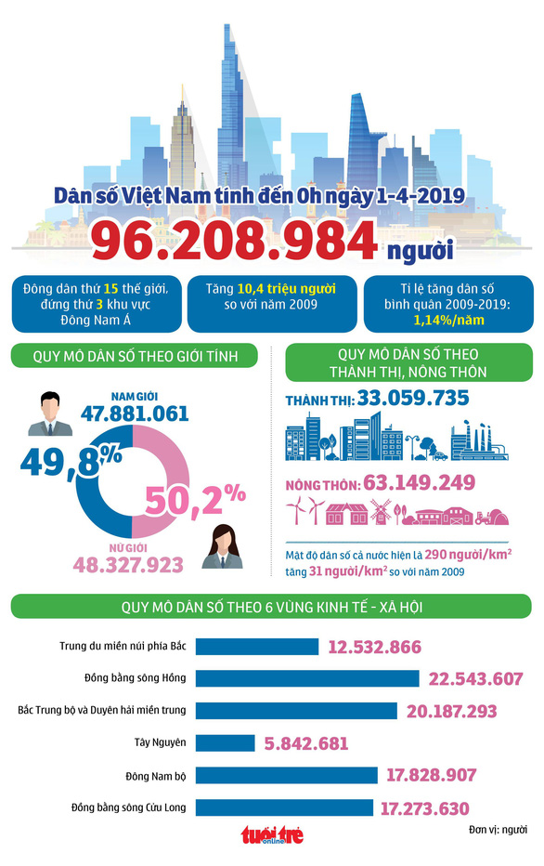

Slide 17
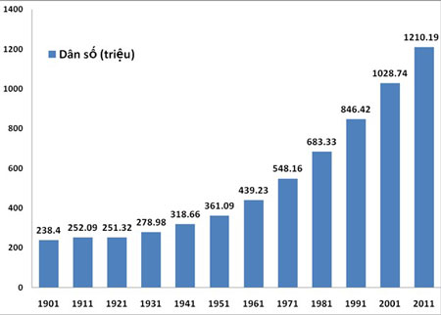
1210
1028
846
683
548
439
361
318
238
252
251
278
Biểu đồ tổng số dân nước Ấn Độ sau 10 năm
(từ năm 1901 đến năm 2011 )

Slide 19
Bài 4: Viết vào chỗ chấm (theo mẫu)
gọi là “một nghìn triệu” hay là “một tỉ”
1 000 000 000
100 triệu, 200 triệu, 300 triệu,….., 900 triệu,….
Viết | Đọc
1 000 000 000
5 000 000 000
315 000 000 000
…………………..
“Một nghìn triệu” hay “một tỉ”
năm
“Năm nghìn triệu” hay “……… tỉ”
“ba trăm mười lăm nghìn triệu”
hay “……… tỉ”
Ba trăm mười lăm
Ba nghìn
3 000 000 000
“…………………. triệu” hay “ba tỉ”

Slide 21
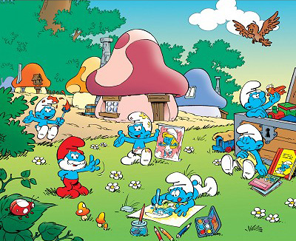

Slide 22
THANKS

